Slide 1
Квадратична оптимізація на поліедрально-сферичних конфігураціях
1

Slide 2
Об’єкт, предмет, мета проекту.
3
Об’єкт дослідження: процес пошуку рішення задач квадратичної оптимізації з урахуванням полієдрально-сферичих обмежень.
Предмет дослідження: математична модель задачі та чисельний метод пошуку ров’язку.
Мета дослідження: побудова математичної моделі до задачі, використання інформаційних технологій підтримки при розробці чисельного методу рішення.

Slide 3

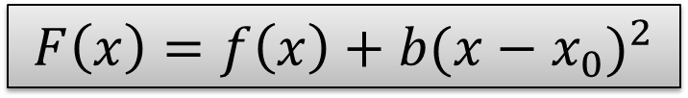

Постановка задачі
4
$$F\left(x\right)=f\left(x\right)+{b(x−x_{0})}^{2}$$
(4.1)
На (4.1) зображено загальний вигляд квадратичної функції
На (4.2) функція цілі.
$$F\left(x\right)→min$$
(4.2)
$$x∈\left\{0,1\right\}$$
Множина допустимих значень для Х може бути 0 або 1.

Slide 4

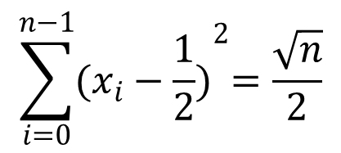
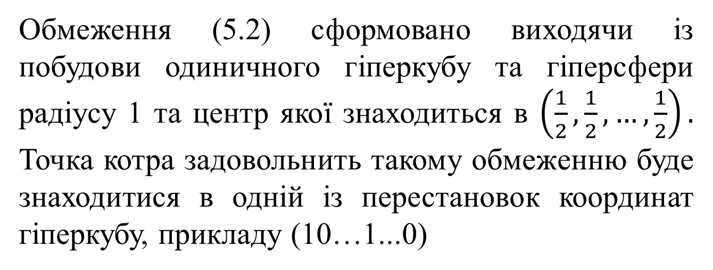
Постановка задачі
5
Типи обмежень системи
Лінійні обмеження (5.1)
Поліедрально-сферичні (5.2)
$$Ax≤b$$
(5.1)
$$\sum_{i=0}^{n−1}{{(x_{i}−\frac{1}{2})}^{2}=\frac{\sqrt{n}}{2}}$$
(5.2)
Обмеження (5.2) сформовано виходячи із побудови одиничного гіперкубу та гіперсфери радіусу 1 та центр якої знаходиться в $\left(\frac{1}{2},\frac{1}{2},…,\frac{1}{2}\right).$ Точка котра задовольнить такому обмеженню буде знаходитися в одній із перестановок координат гіперкубу, прикладу (10…1...0)

Slide 5
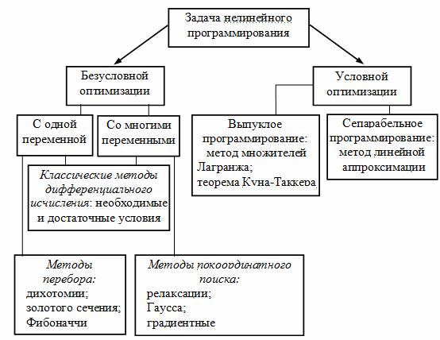
Класифікація задач
6
Рисунок 7 – Класифікація синтезованих об’єктів

Slide 6

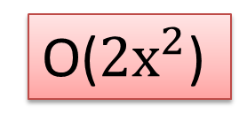
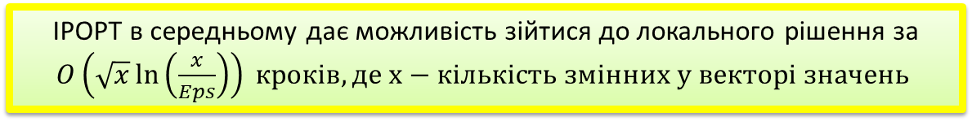
IPOPT
7
Оптимізаційний пакет IPOPT реалізовує алгоритм внутрішньої точки.
IPOPT в середньому дає можливість зійтися до локального рішення за $O\left(\sqrt{x}\ln\left(\frac{x}{Eps}\right)\right) кроків, де х−кількість змінних у векторі значень$
Підготовка даних для вектора х для даної програмної реалізації станове:
O($2х^{2}$)

Slide 7
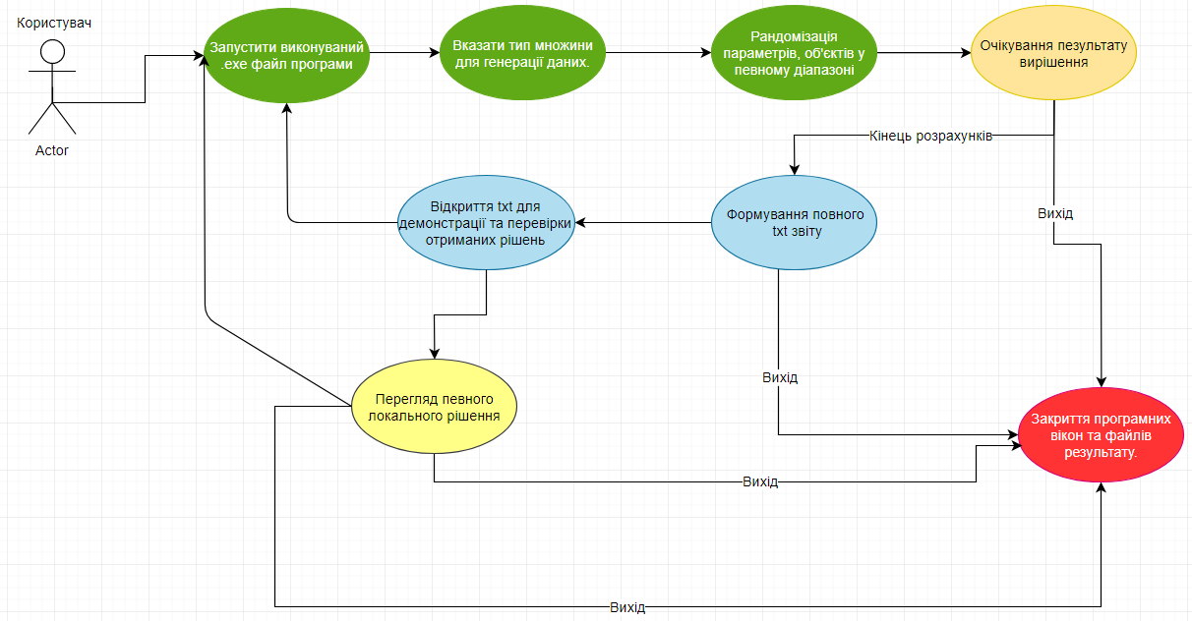
Діаграма варіантів використання
8

Slide 8
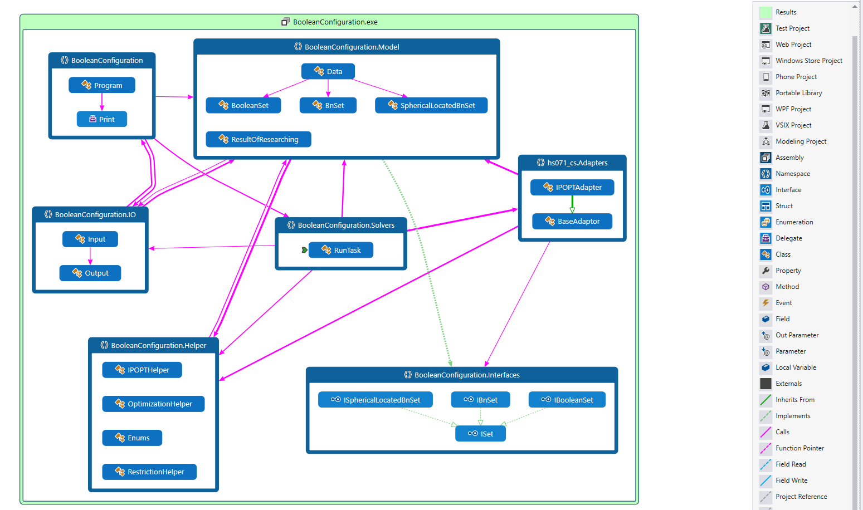
Діаграма класів
9
Рисунок 11 – Компоненти програмного продукту

Slide 9
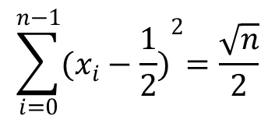


Приклад
10
Оптимізаційна функція
$${3x_{0}^{2}}^{ }−{9x_{1}^{2}}^{ }+{3x_{0}^{ }x_{1}^{ }}^{ }+{4x_{2}^{ }}^{ }−{31x_{3}^{ }}^{ }+{13x_{4}^{ }−}^{ }{x_{5}^{ }}^{ }+{7x_{6}^{ }}^{ }−{6x_{7}^{2}}^{ }+{21x_{8}^{2}}^{ }$$
$$\sum_{i=0}^{n−1}{{(x_{i}−\frac{1}{2})}^{2}=\frac{\sqrt{n}}{2}}$$
За обмежень:
$${−2x}_{0}+x_{1}≥5$$
$${4x}_{6}−x_{7}≤10$$

Slide 10
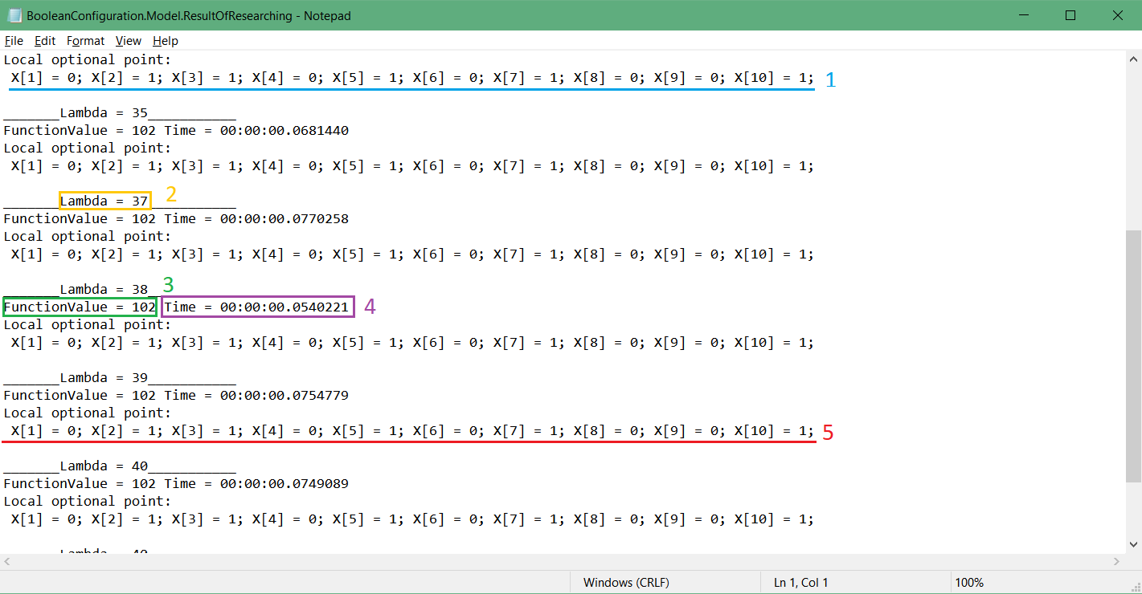
Візуалізація отриманих рішень
11
Результат виконання

Slide 11
Візуалізація отриманих рішень
12
№ | Λ | Function value | Time | Optional Solution Found
1 | 1202 | 85774 | 12.3303640 | +
2 | 1209 | 85774 | 11.0356046 | +
3 | 1226 | 85776 | 10.6121889 | +
4 | 1229 | 85774 | 09.1090546 | +
5 | 1231 | 85774 | 07.8640318 | +
6 | 1232 | 85774 | 08.0438261 | +
7 | 1233 | 85774 | 06.3952917 | +
8 | 1234 | 85774 | 04.2682409 | +
9 | 1235 | 85774 | 03.2349695 | +
10 | 1236 | 85774 | 02.0518446 | +
11 | 1237 | 85774 | 01.9937101 | +
Таблиця 4.1 – Згруповані отримані дані по лямбда за розмірності 400

